Slide 1
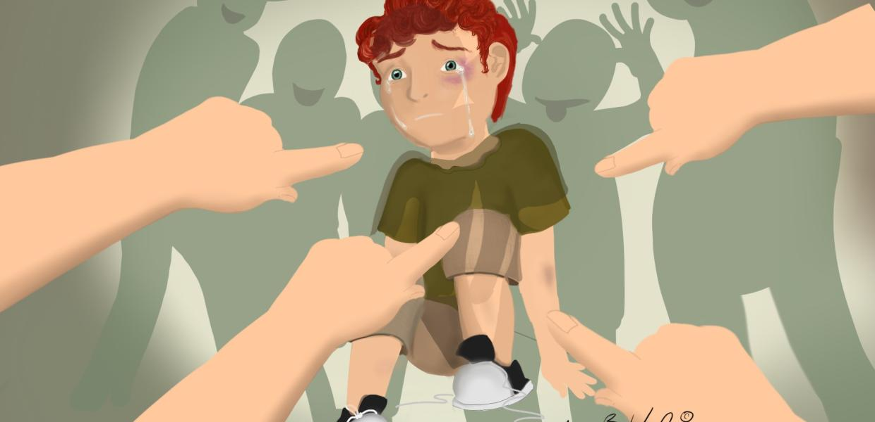
Ανοιχτή Συνάντηση
«Πρόληψη και αντιμετώπιση των φαινομένων σχολικού εκφοβισμού»
Πέμπτη, 18 Απριλίου, στις 6.00 μ.μ.
Αίθουσα Εκδηλώσεων Γυμνασίου Φούρνων
ΠΡΟΣΚΛΗΣΗ
Το Κέντρο Πρόληψης των Εξαρτήσεων και Προαγωγής της Ψυχοκοινωνικής Υγείας Π.Ε. Σάμου, «Φάρος» και ο Σύλλογος διδασκόντων του Γυμνασίου – Λυκειακών Τάξεων Φούρνων σας προσκαλούν στην ανοιχτή συζήτηση με θέμα την «Πρόληψη και αντιμετώπιση των φαινομένων σχολικού εκφοβισμού»
την Πέμπτη, 18 Απριλίου 2024 και ώρα 6.00 μ.μ. στην αίθουσα Εκδηλώσεων του Γυμνασίου Φούρνων.
Η συζήτηση αφορά εκπαιδευτικούς Πρωτοβάθμιας και Δευτεροβάθμιας εκπαίδευσης, γονείς και όποιο μέλος της κοινότητας ενδιαφέρεται.
Την Παρασκευή, 19/4 θα πραγματοποιηθούν από τα στελέχη του «Φάρου» βιωματικά εργαστήρια με το ίδιο θέμα στους μαθητές του Γυμνασίου και του Λυκείου.

